Slide 1
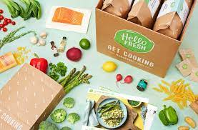

쿡쿡키트 - 언제 어디서든 맛있는 한끼 식사-
현지영 신 진 안현재

Slide 2
- CONTENTS -
1. 주제와 목적 / 타겟층
2. 핵심기능 / 차별성
3. 경쟁사 분석(유사직종)
4. 경쟁사 분석(비유사직종)
5. SWOT 분석
6. Business Canvas
7. 페르소나
8. 정보구조설계

Slide 3
1-1 주제와 목적
1인가구 비중이 40%에 육박하는 시대에 살고 있음. 간단한 조리와 식사를 위한 밀키트의 주요 고객층은 2~30대 1~2인 가구 이지만, 이들의 소비패턴에 맞는 밀키트쇼핑앱이 필요함. 이들은 소량의 식사만 조리하면 되기 때문에 대량의 식재료를 구매, 손질,저장하는 것에 번거로움을 느낌.
이는 환경과도 밀접한 관련이 있음. 불필요한 식재료의 대량구매는 낭비가 따름. 1~2인분의 식재료를 배송하는데 사용되는 포장 및 보냉박스도 큰 비용이 들어감. 친환경적인 보냉재 사용으로 비용절감과 환경보호를 도모할 수 있는 부분이 많이 보임.
정리 : 환경을 생각하는 소인가구 중심의 밀키트 쇼핑앱
1-2 타겟층
요리가 서투르거나 귀찮은 2~30대 1~2인 가구

Slide 4
2 핵심기능 / 차별성
3-1. 1인분/2인분 카테고리
다인분의 밀키트 구매가 부담되는 타겟층을 고려해 1~2인분으로 판매 중인 밀키트만 볼 수 있도록 설정.
3-2. 부수재료 선택기능
부가적인 재료를 구매하려 장보러 갈 필요가 없도록 식재료 추가기능 설정, 소량 구매로 음식물쓰레기 절감.
3-3. 상황별 카테고리 및 필터
캠핑식/파티식/비건식/이유식
1인분/2인분/다인분, 전자레인지/에어프라이어/프라이팬
등 상황에 맞는 제품 선택 용이

Slide 5
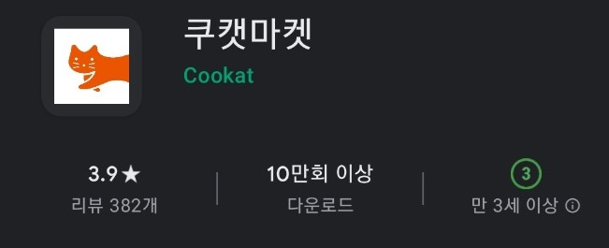
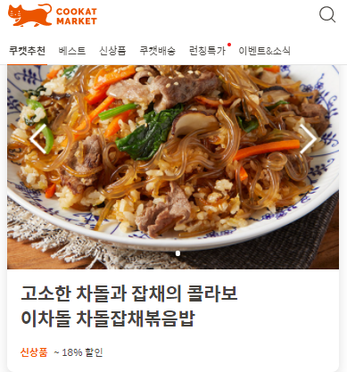
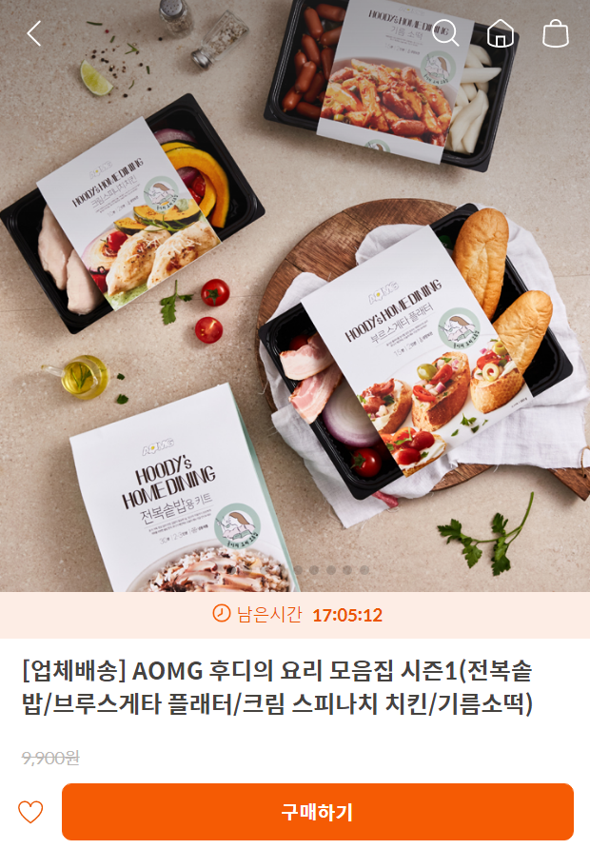
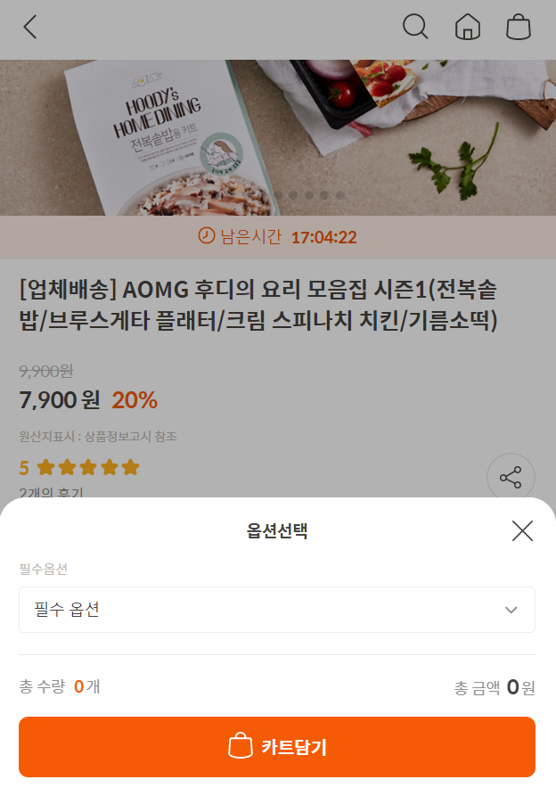
3-1 경쟁사 분석(유사직종) - 쿠캣마켓
장점 : 밀키트만 정리되어있어 접근이 용이. 오후 11시
이전 주문 시 익일 새벽 수령 가능.
단점 : 1~2인 가구에 맞는 소량판매 제품이 적으며 따로
분리되어있지 않음. 구매하기 선택 시 바로구매가
불가하고 장바구니로 넘어감.

Slide 6
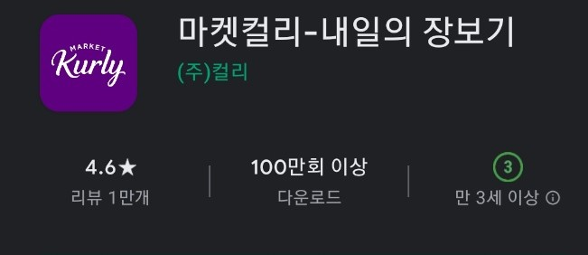
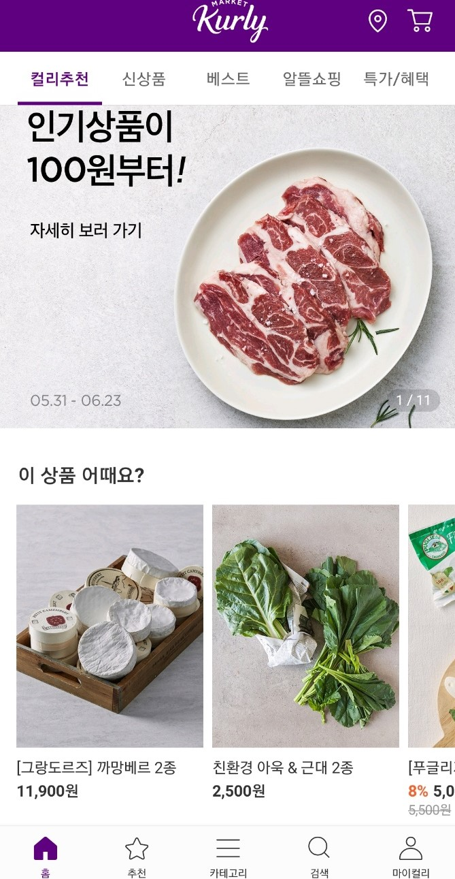
3-2 경쟁사 분석(유사직종) - 마켓컬리
국내 최대 규모의 밀키트 및 식료품 판매점
장점 : 상단/하단 모두 선택창이 있어 필요한 기능을 찾기
좋게 돼있음. 상품정보 열람중에 상단바로 후기 등 정보
검색이 쉬움.
단점 : 밀키트 카테고리가 따로 분리돼있지 않아 접근성이
떨어짐.

Slide 7
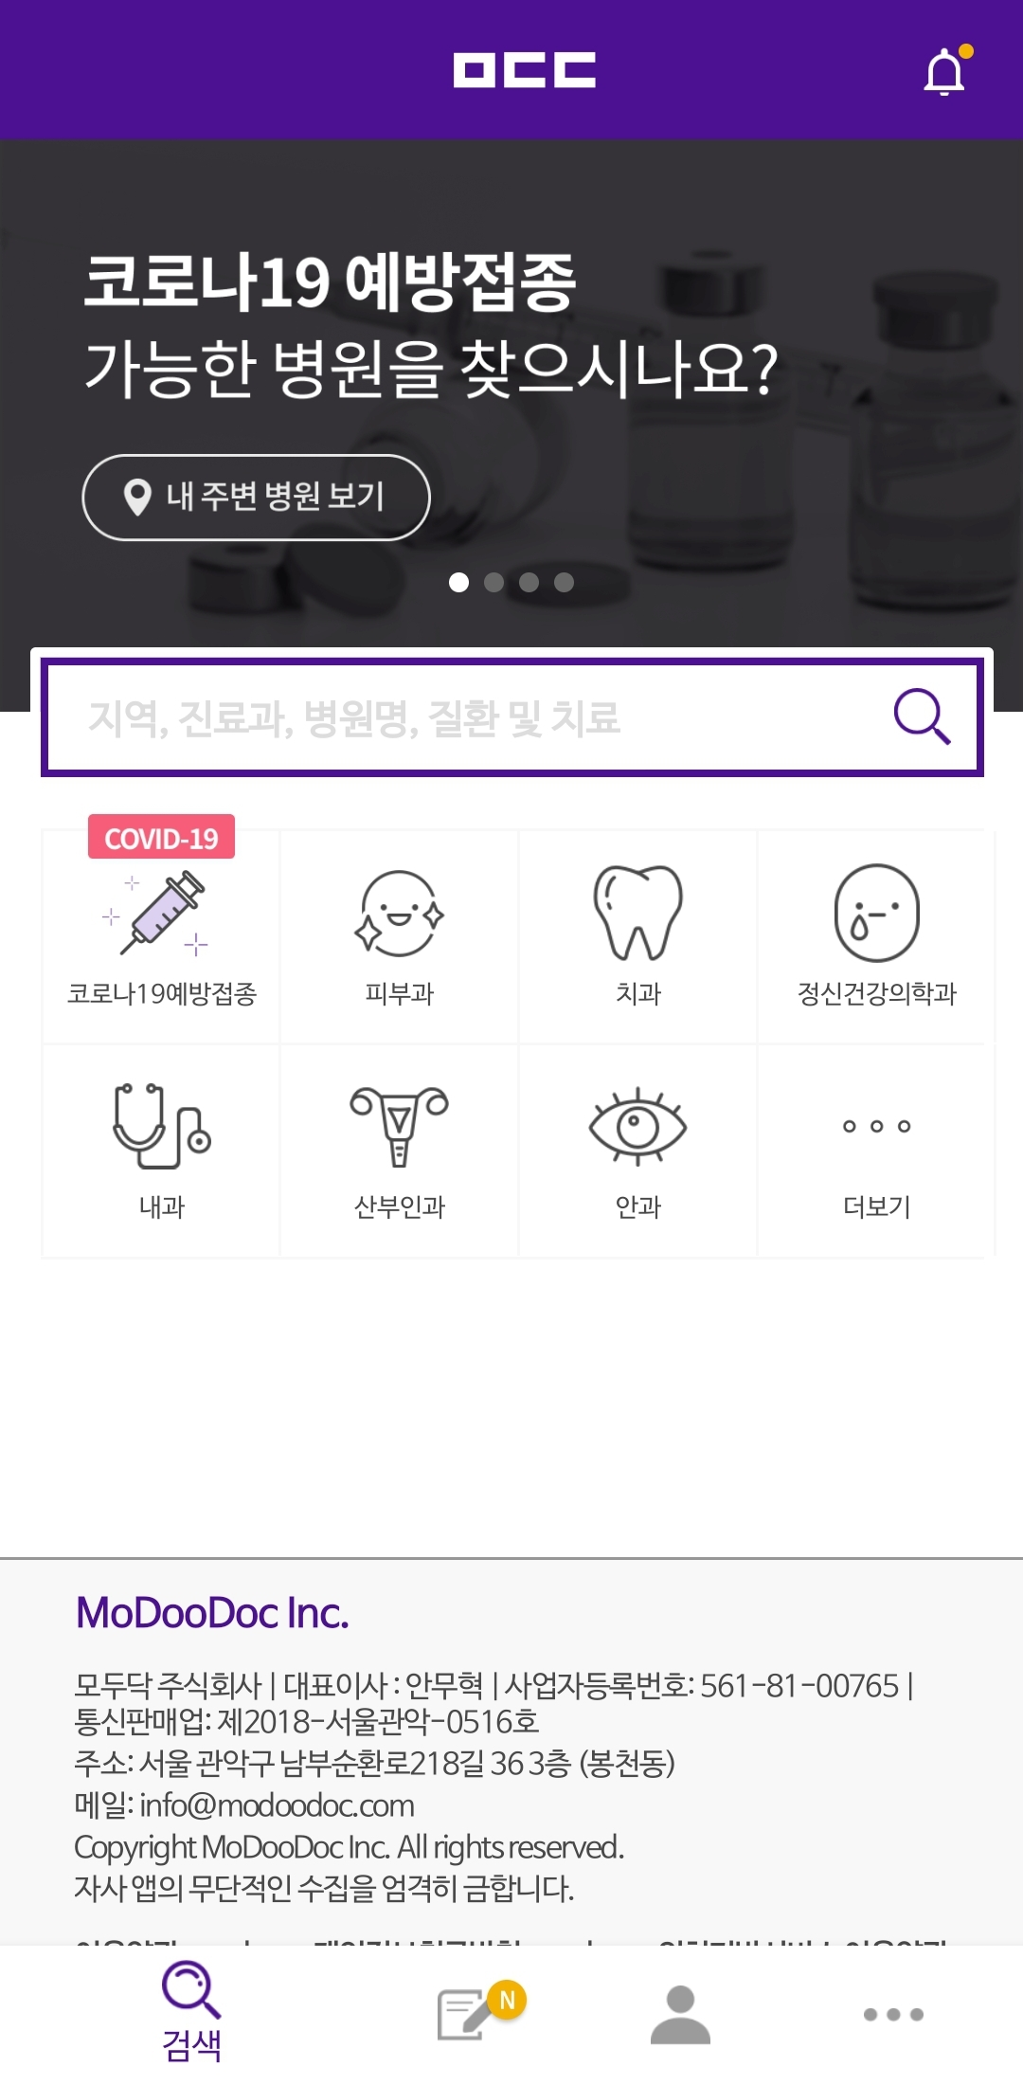
4-1 경쟁사 분석(비유사직종) – 모두닥
장점 : 메인 카테고리가 직관적이고 사용성이 높음.
병원 이용자의 후기로 신뢰도가 높음.
단점 : 하단바와 검색하단바를 분리하지 않음.
특정 기간에만 리뷰를 남길 수 있어 최근의 리뷰가
많지 않음.

Slide 8
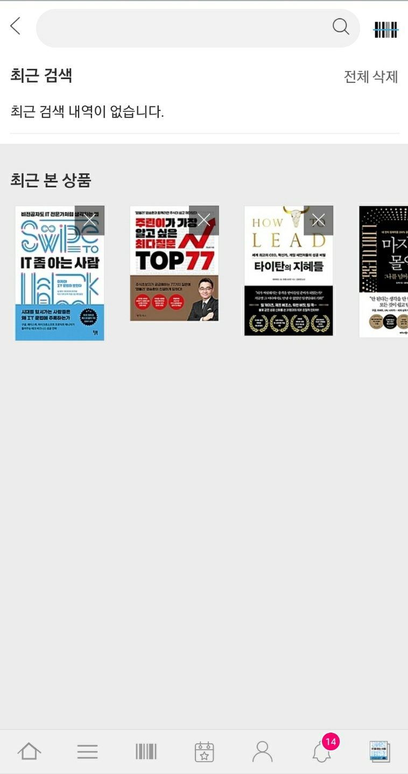
4-2 경쟁사 분석(비유사직종) – 알라딘
국내 도서 구매 어플리케이션.
장점 : 최근 본 상품을 큰 이미지로 볼 수 있어 여러 제품을
탐색하는 쇼핑환경에 적합함.
단점 : 텍스트로 정보를 제공하지 않아 제품의 이름과 정보
를 얻기에는 부족.
이미지와 함께 간단한 정보를 제공하면 본 프로젝트에
적용할 수 있는 검색기록 시스템 개발이 가능할 것.

Slide 9
5-1 SWOT 분석
S(강점)
1.친환경 소재 포장재
2.쓰레기 배출 최소화
3.상황별 카테고리 구성(캠핑식/파티식/비건식/이유식 등)
4.편의에 맞는 필터 적용(1인분/2인분/다인분, 전자레인지/에어프라이어/프라이팬 등)
5. 구매 옵션에 부자재(계란, 고기, 야채 등)추가선택 가능
W(약점)
1.인지도 부족
2.제품 차별화의 어려움
3.친환경 포장으로 배송지역 협소

Slide 10
5-2 SWOT 분석
O(기회)
1.코로나로 인한 외식 감소
2.미혼률 상승으로 인한 1인가구 증가
3.코로나로 인한 밀키트시장 확대
4.비건, 다이어터 등 개성을 가진 식단 유행
T(위협)
1.제품을 공급받음으로 인한 경쟁기업과 가격경쟁 불가피
2.무인 밀키트 판매점 출현

Slide 11
6 Business Canvas
핵심파트너(KP) | 핵심활동(KA) |  | 가치제안(VP) | 고객관계(CR) |  | 고객(CS)
밀키트 생산업체 b. 냉장식품 배송업체 c. 투자자 d. 마케팅 팀 | a. 빠른배송 b. 플랫폼 고도화 c. 플랫폼 홍보 d. 이벤트 기획 제작 e. 고객 확보 및 유지 |  | a. 검증된 양질의 제품 b. 생산자 직매입구조 확보(가격경쟁력) c. 많은 배송 거점 확보 d. 신규 판매업체 광고 | a. 다양한 참여 이벤트 b. 리뷰 추천수에 따른 사용자 레벨시스템 |  | 밀키트 공급업체 b. 밀키트 주요 수요층(소인가구 등)
 | 핵심자원(KR) |  |  | 유통채널(CH)
 | a. 입점업체 b. 충성고객 수 c. 평점 및 리뷰 등 콘텐츠 d. 브랜드파워 확보 |  |  | 모바일 앱 b. 웹
비용구조(C$) |  | 가치창출(V$) |  |  | 수익원(R$)
a. 물류인프라 운영비 b. 차별화된 포장 비용 c. 사무실, 인건비, 서버비 등(고정비용) d. 광고비, CS비용 등(변동비용) |  | a. 판매자 홍보를 통한 광고비(메인광고, 상단노출) b. 생산자 직매입 구조를 통한 마진 확보 c. 유통에 대한 기술개발을 통한 배송비 및 포장비 절감 |  |  | 판매수수료 b. 광고

Slide 12
7-1 페르소나
1. 프로필
그/그녀는 27세, 부모님과 함께 살고 있다.
그녀는 1년 전부터 육류를 제외한 음식만 먹는 페스코 베지테리언이다.
2. 동기부여
채식을 시작하면서 부모님과 식사를 따로 하는 일이 잦아졌다.
채식이지만 맛있는 식사를 하고 싶다.
3. 불만사항
시중에 파는 음식들은 채식주의자가 먹기에 성분을 일일이 확인해야 하는 번거로움이 있다.
채식주의자를 위한 음식만 파는 곳이 대중화되어 있지 않아 이용이 불편하고 한계가 있다.
부모님이 요즘 세대에 유행하는 음식들에 관심이 많지만 스마트폰 사용을 힘들어한다.
4. 목적
스마트폰을 이용하는 것.
부모님께 가르쳐 드리기에 사용법이 간편하거나 대신 구매해 주기 번거롭지 않은 것.

Slide 13
7-2 페르소나
1. 프로필
그/그녀는 3n세, 2년 전 결혼했고 돌 지난 아들을 키우는 맞벌이 가정이다.
최근에 캠핑에 관심이 생겨 동호회에 가입했다.
2. 동기부여
캠핑 동호회 사람들이 챙겨 오는 음식들을 보고 캠핑식에 관심이 가게 되었다.
최근 가장 관심사는 돌 지난 아기의 음식/용품이다.
3. 불만사항
야식/캠핑식/이유식을 각자 다른 플랫폼에서 구매하는 게 번거롭다.
이유식 같은 경우 맞벌이 가정에서 직접 만들기에 영양적/시간적으로 한계가 있다.
아직 캠핑 초보지만 음식만큼은 다양하게 준비해 가고 싶다.
4. 목적
스마트폰을 이용하는 것.
요즘 젋은 부부들의 특성답게 한 플랫폼에서 여러가지 상황에 맞는 음식들을 한 번에 구매할 수 있는 것.

Slide 14
8 정보구조설계
메인 : 검색창/추천상품/이벤트/자주찾는 카테고리
카테고리 : 검색필터[조리 도구. 제품 용량/판매순, 신규순, 가격대순, 리뷰 순 이중 필터]
전체보기/일상요리/캠핑/비건/이유식/홈파티/홈카페/시즌별
하단메뉴 : 홈/추천/카테고리/검색/마이페이지
마이페이지 : 로그인&회원가입/주문&배송/장바구니/고객지원/채팅문의
포토리뷰 : 전체보기/일상요리/캠핑/비건/이유식/홈파티/홈카페/시즌별
더보기 : 기업소개/공지사항/지도

